Slide 1
计算机2301“C语言程序设计”
谭浩强《C程序设计(第五版)》
第5讲 循环结构程序设计
二、规范数列运算
山东师范大学信息科学与工程学院 王化雨
2023年10月

Slide 2
本讲内容
控制变量就是运算变量
利用控制变量生成运算变量
构造较为复杂的运算变量
循环次数不确定——用“精度”控制
Notes:
2

Slide 3
编程实现下列算式
1×2×3×4×5
1×3×5×…×9
3×4×5×6×7
1×4×7×10×13
13×16×19
1+2+3+4+5+…+100
1+3+5+…+99
2+4+6+8+10
3+4+5+6+7
13+16+19+…31

Slide 4
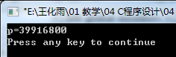
计算1×2×3×…×11
#include <stdio.h>
int main()
{
int p=1, i;
for (i=1; i<=11; i=i+1)
p=p*i;
printf("p=%d\n", p);
return 0;
}
注意p的初值

Slide 5
改写下面程序用于解决其他计算问题
#include <stdio.h>
int main()
{
int p=1, i;
for (i=1; i<=11; i=i+1)
p=p*i;
printf("p=%d\n", p);
return 0;
}
1×3×5×7×9×11
2×4×6×8×10
3×4×5×6×7
13×16×19
……

Slide 6

计算1×3×5×7×9×11
#include <stdio.h>
int main()
{
int p=1, i;
for (i=1; i<=11; i=i+2)
p=p*i;
printf("p=%d\n", p);
return 0;
}

Slide 7

计算1×3×5×…×39
#include <stdio.h>
int main()
{
int p, i;
p=1;
for (i=1; i<=39; i=i+2)
p=p*i;
printf("p=%d\n", p);
return 0;
}

Slide 8
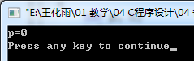
计算1×2×3×…×40
#include <stdio.h>
int main()
{
int p, i;
p=1;
for (i=1; i<=40; i=i+1)
p=p*i;
printf("p=%d\n", p);
return 0;
}
结果是0——溢出了。
超出了int型数据的表示范围。

Slide 9
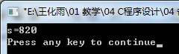
连加：计算1+2+3+…+40
#include <stdio.h>
int main()
{
int s, i;
s=0;
for (i=1; i<=40; i++)
s=s+i;
printf("s=%d\n", s);
return 0;
}
注意s的初值
问题：退出循环体后，i的值是什么？

Slide 10
将下列程序修改解决其他“连加”问题
#include <stdio.h>
int main()
{
int s, i;
s=0;
for (i=1; i<=40; i++)
s=s+i;
printf("s=%d\n", s);
return 0;
}
1+3+5+7+9+11
2+4+6+8+10
3+4+5+6+7
13+16+19
……

Slide 11
本讲内容
控制变量就是运算变量
利用控制变量生成运算变量
构造较为复杂的运算变量
循环次数不确定——用“精度”控制
Notes:
11

Slide 12
推广的问题
参照前面程序，想办法实现下面计算的程序：

Slide 13
计算：
#include <stdio.h>
int main()
{
int s, i, a, b;
s=0;
for (i=1; i<=5; i++)
{
a=i; b=i+1;
s=s+a*b;
}
printf("s=%d\n", s);
return 0;
}
参照右面的程序，编程实现下面计算：
Notes:
注意，上述伪代码中，S1-S2形成了一个循环，总共循环了4次。

Slide 14
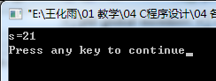
计算：
#include <stdio.h>
int main()
{
int s, i, a, b;
s=0;
for (i=1; i<=20; i++)
{ a=i; b=i+1;
s=s+b/a;
}
printf("s=%d\n", s);
return 0;
}
Notes:
注意，上述伪代码中，S1-S2形成了一个循环，总共循环了4次。

Slide 15

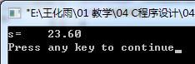
计算：
#include <stdio.h>
int main()
{
int i, a, b;
float s=0.0f;
for (i=1; i<=20; i++)
{ a=i; b=i+1;
s=s+(float)b/a;
}
printf("s=%f\n", s);
// printf("s=%9.2f\n", s);
return 0;
}
Notes:
注意，上述伪代码中，S1-S2形成了一个循环，总共循环了4次。

Slide 16
推广的问题
参照前面程序，编程实现下面计算：

Slide 17
本讲内容
控制变量就是运算变量
利用控制变量生成运算变量
构造较为复杂的运算变量
循环次数不确定——用“精度”控制
Notes:
17

Slide 18
构造较为复杂的“运算变量”
求：
的值，其中a是一个数字，n表示a的位数。
例如： n = 5，a = 2 ，这时需要计算表达式2+22+222+2222+22222的值。

Slide 19
“a+aa+aaa+…”编程
思路1：构造运算变量
思路2：剖析“和”的构成
思路3：利用自定义函数

Slide 20
设计思路
程序架构：
控制变量i，
运算变量分别是a、aa、aaa、aaaa、aaaaa。
要点：
如何通过控制变量i，由数字a“构造”运算变量b。
控制变量i | 运算变量b
1 | a
2 | aa
3 | aaa
4 | aaaa
5 | aaaaa

Slide 21
由i和a构成运算变量b
j | b
 | 0
0 | a
1 | aa
2 | aaa
3 | aaaa
… | …
设：运算变量为b
由i和a构造b，显然是个“循环”过程，只能再设置一个循环控制变量j。
注意：每次构造b时，都要先将b赋值为0。
b=0;
for(j=0; j<i; j++)
{
b=b+a*pow(10, j);
}

Slide 22
a+aa+…+aa…a核心代码
sum=0;
for(i=1;i<=n;i++)
{
b=0;
for(j=0;j<i; j++)
{
b+=a*(int)pow(10,j);
}
sum+=b;
}
变量变化规律表（n、a分别是5和2）：
i | b | j | sum
1 | 0 | 0 | 0
 | 2 | 1 | 2
2 | 0 | 0
 | 2 | 1
 | 22 | 2 | 24
3 | 0 | 0
 | 2 | 1
 | 22 | 2
 | 222 | 3 | 246
4 | … | … | …
b=0;
for(j=0; j<i; j++)
{ b=b+a*pow(10, j);
}

Slide 23
构造b代码的优化
右方代码构造b时，每次都从0开始：
例如i为3时，b由0而逐次变为a、aa、aaa。
实际上， i为3时，完全可以从aa（i为2时的值）直接变为aaa。
假设b当前是j-1个数字a构成的整数，则下面语句使b成为j个数字a构成的整数：
j | b
 | 0
0 | a
1 | aa
2 | aaa
3 | aaaa
… | …
b=0;
for(j=0; j<i; j++)
{
b=b+a*pow(10, j);
}
b=b+a*(int)pow(10,j);

Slide 24
对核心代码的优化
将“蓝框”代码的循环嵌套合并为1个循环，由i统一控制：
sum=0;
for(i=1;i<=n;i++)
{
b=0;
for(j=0;j<=i-1; j++)
{
b+=a*(int)pow(10,j);
}
sum+=b;
}
sum=0;
b=0;
for(i=1;i<=n;i++)
{
b+=a*(int)pow(10,i-1);
sum+=b;
}

Slide 25
优化后程序运行时的变量变化
n、a分别是5和2时的变量变化规律表——与前面的“变量变化表”相比，少了变量j：
sum=0;
b=0;
for(i=1;i<=n;i++)
{
b+=a*(int)pow(10,i-1);
sum+=b;
}
i | b | sum
 | 0 | 0
1 | 2 | 2
2 | 22 | 24
3 | 222 | 246
4 | 2222 | 2468
5 | 22222 | 24690

Slide 26
不使用pow函数
sum=0;
b=0;
for(i=1;i<=n;i++)
{
b+=a*(int)pow(10,i-1);
sum+=b;
}
sum=0;
b=0;
p=1;
for(i=1;i<=n;i++)
{
if(i>1) p*=10;
b+=a*p;
sum+=b;
}

Slide 27
“a+aa+aaa+…”编程
思路1：构造运算变量
思路2：剖析“和”的构成
思路3：利用自定义函数

Slide 28
设计思路
程序架构：
控制变量i，
运算变量分别是a、aa、aaa、aaaa、aaaaa。
在n=5时，最后求出的“和”：
个位数：5个a
十位数：4个a
百位数：3个a
千位数：2个a
万位数：1个a
控制变量i | 运算变量
1 | a
2 | aa
3 | aaa
4 | aaaa
5 | aaaaa

Slide 29
核心程序代码
设计思想：个、十、百、千、万位数分别是：5、4、3、2、1个a
t=0;sum=0;
printf("请输入a,n:");
scanf("%d%d",&a,&n);
for( ; n>0; n--)
{
b=n*a*(int)pow(10,t++);
sum=sum+b;
}
输入的a、n分别是2和5：
n | t | b | sum
5 | 0 | 10 | 10
4 | 1 | 80 | 90
3 | 2 | 600 | 690
2 | 3 | 4000 | 4690
1 | 4 | 20000 | 24690

Slide 30
“a+aa+aaa+…”编程
思路1：构造运算变量
思路2：剖析“和”的构成
思路3：利用自定义函数

Slide 31
利用函数生成“运算变量”
如果要求编程实现计算sin(1)+sin(2)+…+sin(n)时，很容易想到调用sin库函数。
调用sin函数的“好处”在于：
不必考虑“正弦”函数的计算问题
使程序“整体上”逻辑更为清晰。
如果没有“现成”的库函数可供调用，要考虑“自定义函数”——如：教材P8例1.3中的max函数

Slide 32
编程要求
求：
的值，其中a是一个数字，n表示a的位数。
例如： n = 5，a = 2 ，这时需要计算表达式2+22+222+2222+22222的值。

Slide 33
构造自定义函数“n个a”
int ngea(int n, int a)
{
int i,na=a,b=a;
for(i=1;i<n;i++)
{
b=b*10;
na=na+b;
}
return na;
}
如果调用ngea的形式是ngea(5,2)，变量为：
i | b | na
 | 2 | 2
1 | 20 | 22
2 | 200 | 222
3 | 2000 | 2222
4 | 200000 | 22222

Slide 34
基于自定义函数ngea编程
#include <stdio.h>
int main()
{
int ngea(int n,int a);
int s=0,a,n,i;
printf("a="); scanf("%d",&a);
printf("n="); scanf("%d",&n);
for(i=1;i<=n;i++) s+=ngea(i,a);
printf("s=%d\n",s);
return 0;
}
int ngea(int n, int a)
{
int i, na=a, b=a;
for(i=1;i<n;i++)
{
b=b*10;
na=na+b;
}
return na;
}

Slide 35
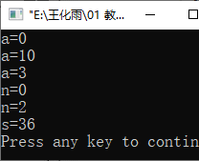
保证n、a符合问题限制
int ngea(int n, int a)
{
int i,na=a,b=a;
for(i=1;i<n;i++)
{
b=b*10;
na=na+b;
}
return na;
}
#include <stdio.h>
int main()
{
int ngea(int n,int a);
int s=0,a,n,i;
do{
printf("a="); scanf("%d",&a);
}while(a<1 || a>9);
do{
printf("n="); scanf("%d",&n);
}while(n<1);
for(i=1;i<=n;i++) s+=ngea(i,a);
printf("s=%d\n",s);
return 0;
}

Slide 36
本讲内容
控制变量就是运算变量
利用控制变量生成运算变量
构造较为复杂的运算变量
循环次数不确定——用“精度”控制
Notes:
36

Slide 37
编程要求
利用下面公式求自然常数e，精确到小数点后9位。
自然常数e为数学中一个常数，是自然对数函数的底数。有时称它为欧拉数（Euler number），以瑞士数学家欧拉命名；也有个较鲜见的名字纳皮尔常数，以纪念苏格兰数学家约翰·纳皮尔 (John Napier)引进对数。
e是一个无限不循环小数，约为2.718281828459045235360
28747135266249775724709369995957496696762772407663
0353 5475945713821785251664274274663919320。

Slide 38
构造自定义函数factorial求n!
int factorial(int n)
{
int f=1;
for(;n>=1;n--) f*=n;
return f;
}

Slide 39
程序源代码
#include<stdio.h>
#include<math.h>
int factorial(int n)
{
int f=1;
for(;n>=1;n--)
f*=n;
return f;
}
int main()
{
int i=0;
double sum=0.0,sum1=1.0;
while(fabs(sum1-sum)>=0.000000001)
{
sum1=sum;
sum+=1.0/factorial(i++);
}
printf("Irrational number e=%12.9f\n",sum);
return 0;
}

Slide 40
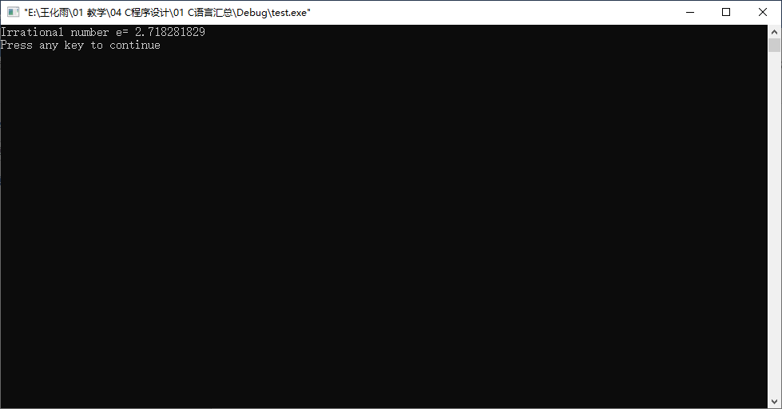
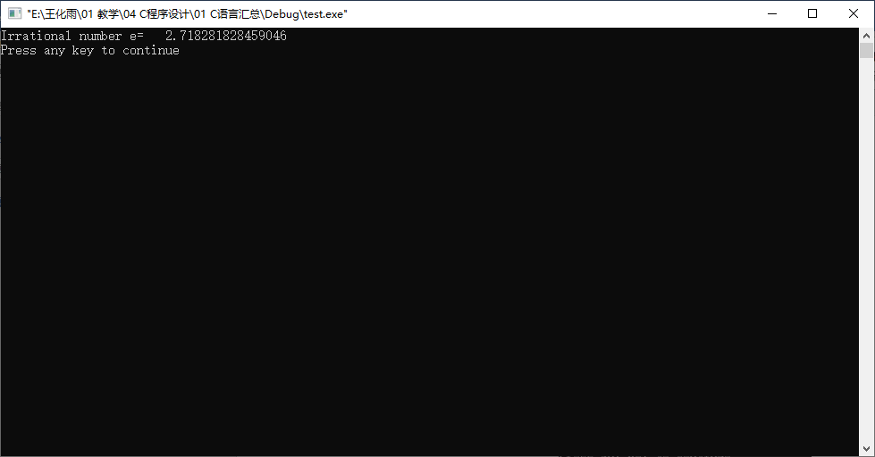
程序运行结果
结果精确到小数点后9位：
结果精确到小数点后15位：

Slide 41

教材例5.7：求圆周率
利用下面公式求圆周率π，精确到小数点后5位。
$$\frac{π}{4}≈1−\frac{1}{3}+\frac{1}{5}−\frac{1}{7}+⋯$$

Slide 42

构造自定义函数factorial求n!
#include <stdio.h>
#include <math.h>
int main()
{
int sign=1;
double pi=0.0,n=1.0,term=1.0;
while(fabs(term)>=1e-6)
{
pi=pi+term;
n=n+2.0;
sign=-sign;
term=sign/n;
}
pi=pi*4;
printf("pi=%10.6f\n",pi); //结果显示6位小数
return 0;
}

Slide 43


结果比较
精确度不同，结果与循环次数有差异
while(fabs(term)>=1e-6)
{
……
}
while(fabs(term)>=1e-8)
{
……
}

Slide 44
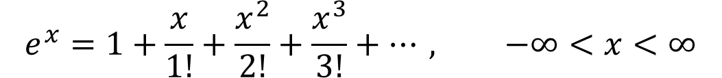
上机实验：基于本讲知识编程
对于键盘输入的n，计算如下式子：
对于键盘输入的x，利用下面公式计算，要求精确到小数点后15位：
利用泰勒公式编程计算sin(x)：
$$1+\frac{1+2}{1×2}+\frac{1+2+3}{1×2×3}+⋯+\frac{1+2+⋯+n}{1×2×⋯×n}$$
$$e^{x}=1+\frac{x}{1!}+\frac{x^{2}}{2!}+\frac{x^{3}}{3!}+…, −∞<x<∞$$

Slide 45
谢谢大家 欢迎指教
电 话：13306442222
电子信箱：whuayu000@163.com

